Slide 1
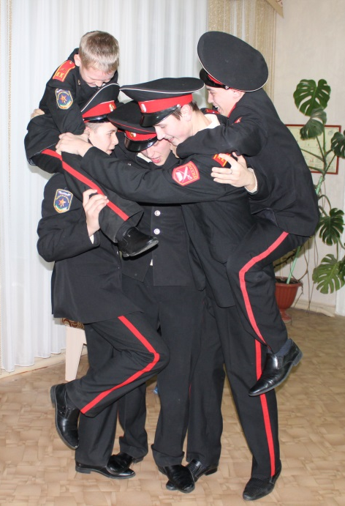
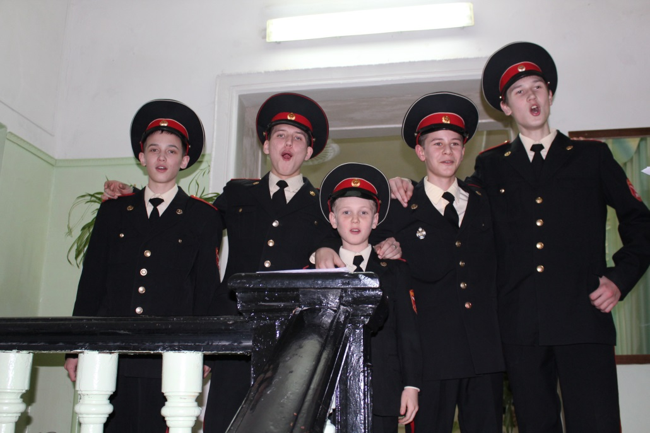
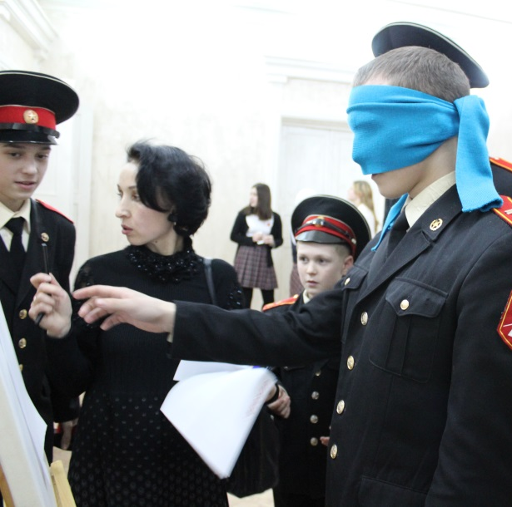
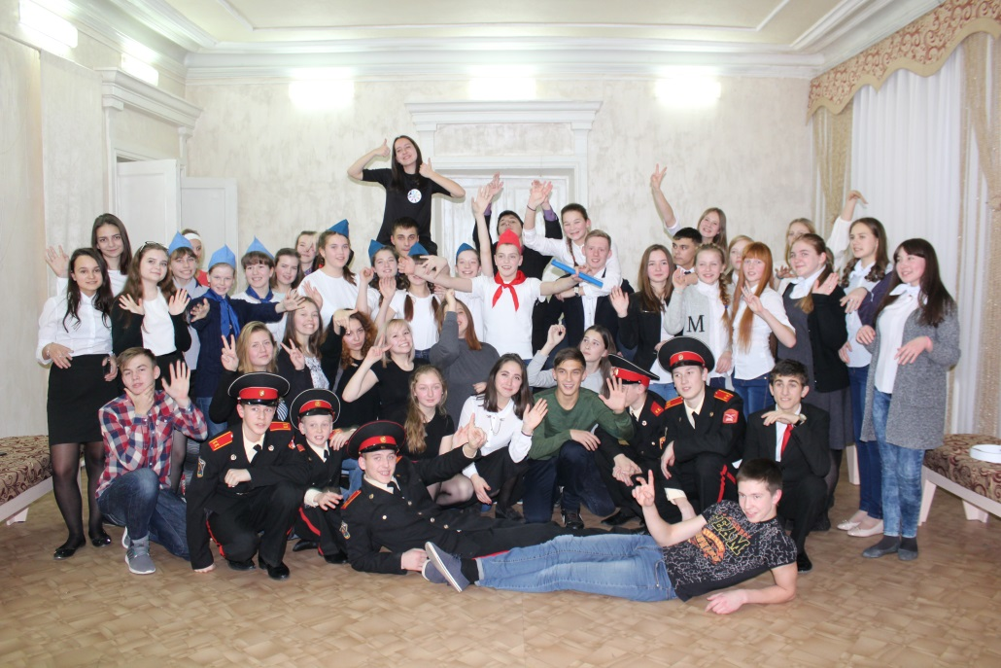
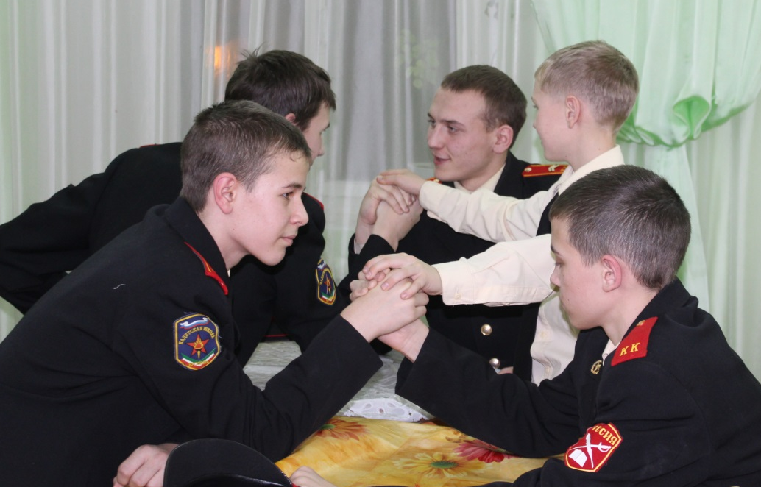
«Создавая будущее»
15.12.16. Во Дворце школьников состоялся I городской смотр активов детского школьного самоуправления. Команды представили свою визитную карточку, затем их ждал занимательный квест.

